Slide 1
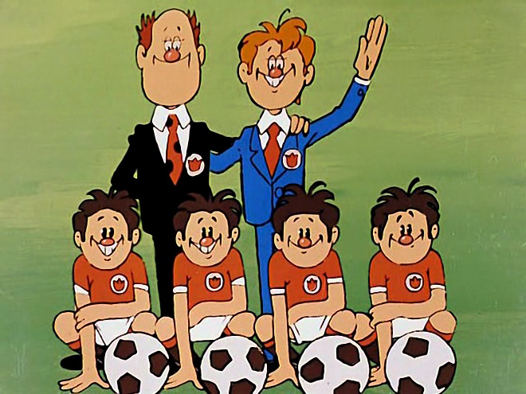
Сборная команда ОрГМУ по мини-футболу

Slide 2
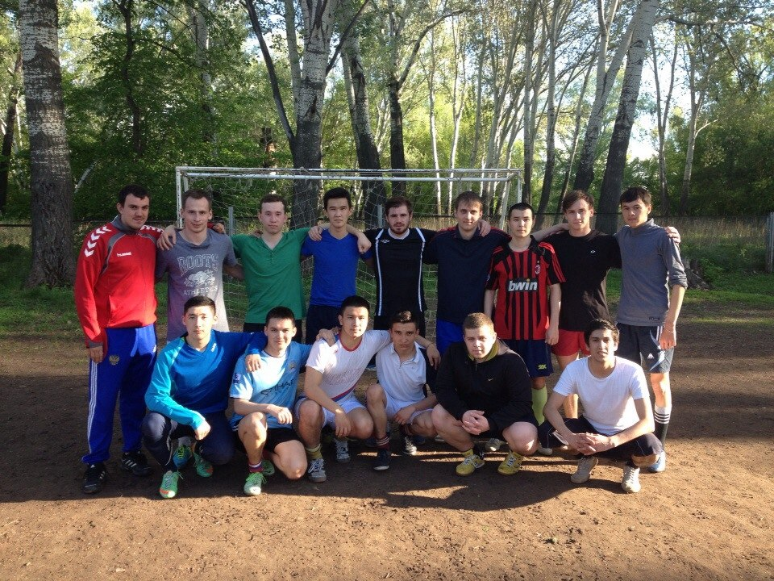
Тренер команды: Мартын Иван Анатольевич;
Капитан: Стебунов Илья

Slide 3
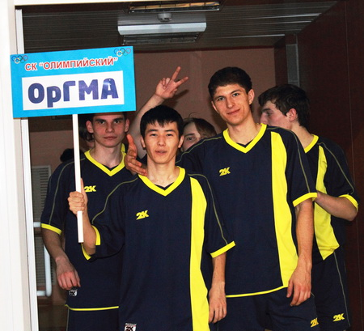
История команды
Секция по мини-футболу существует с сентября 2012 года.

Slide 4
Турниры, в которых участвовала сборная команды:
областные студенческие соревнования в рамках Х областного фестиваля студенческого спорта;
традиционный городской турнир «Спорт против наркотиков»;
«Студенческая лига»;
«Чемпионат города по мини-футболу среди ВУЗов»;
турнир в честь празднования Победы в Великой Отечественной войне;
межфакультетские соревнования «Осенний гол ОрГМА».

Slide 5
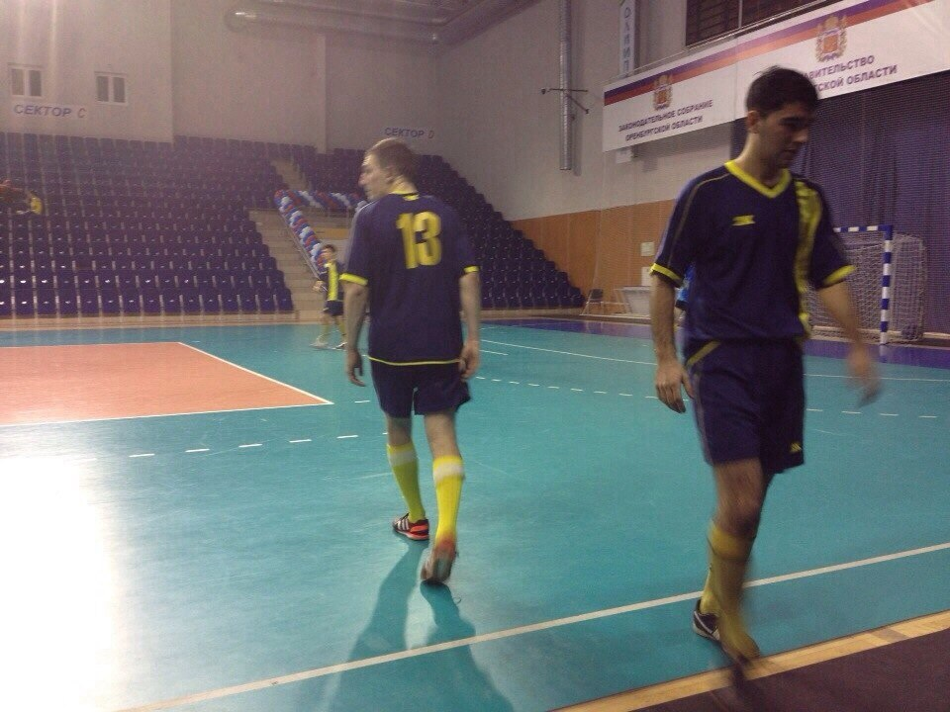

Slide 6
В 2013 году, под руководством Иващенко А.Е. , сборная команды ОрГМА принимала участие во всероссийском проекте «мини-футбол в Вузы», который проходил в городе Наро-Фоминск.

Slide 7
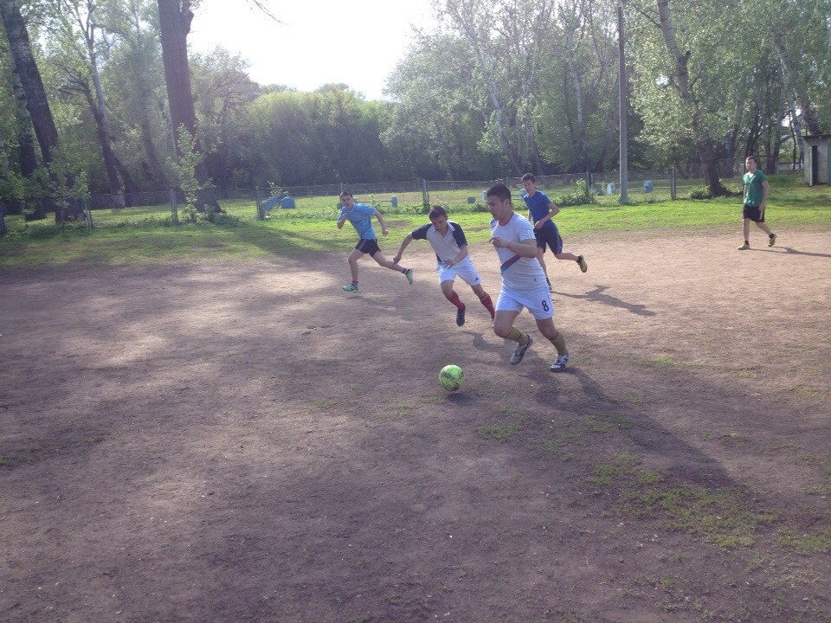
Тренировки команды

Slide 8
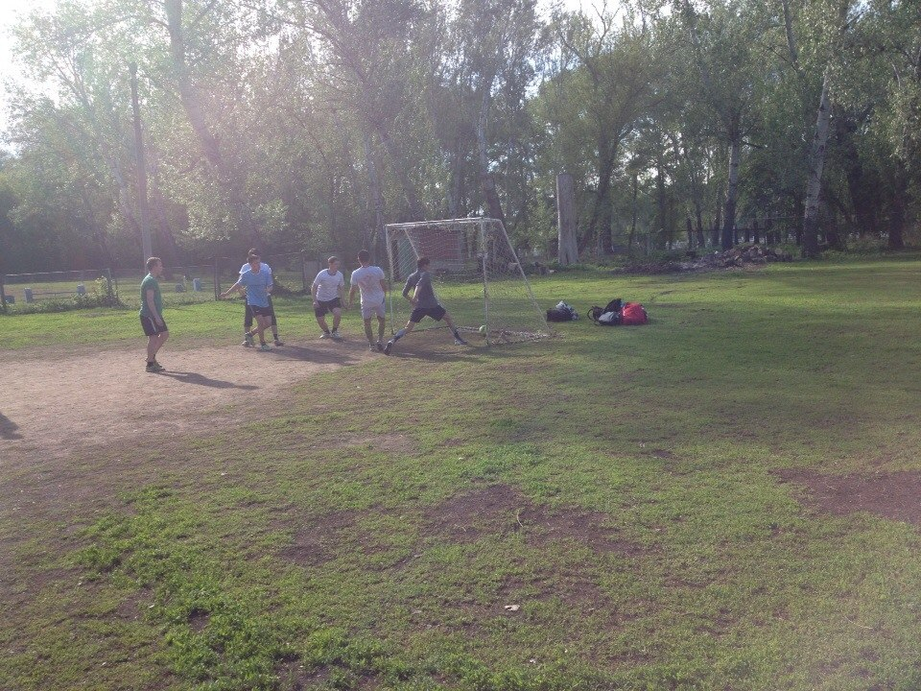
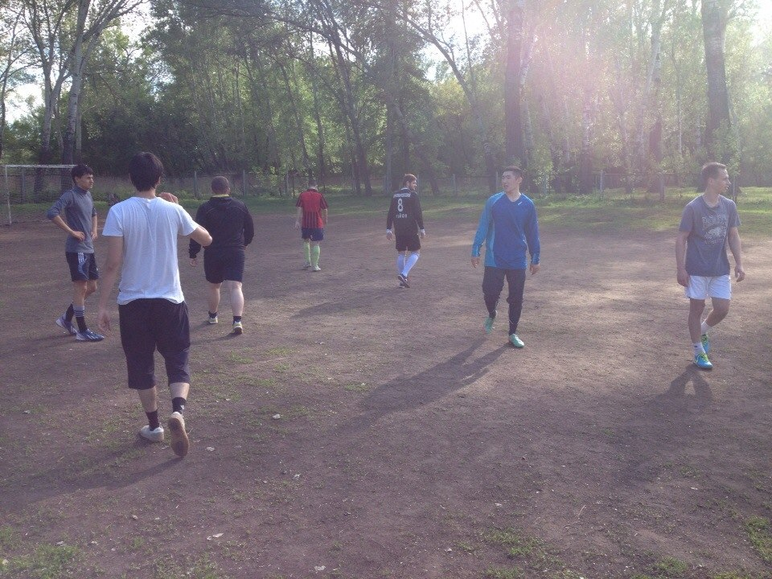

Slide 9

СПАСИБО ЗА ВНИМАНИЕ!

